Slide 1
第七章 均匀传输线中的导行电磁波
Guided Electromagnetic Wave in Uniform Transmission Line
序
无损耗均匀传输线方程
无损耗均匀传输线的传播特性
无损耗传输线中波的反射和透射
无损耗传输线的入端阻抗
无损耗均匀传输线的阻抗匹配
有损耗均匀传输线
返 回
下 页

Slide 2


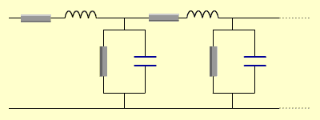
7.0 序
Introduction
传输线种类：平行双线 、同轴电缆 、平行板传输线、金属波导和介质波导等。
传输线作用：引导电磁波，将能量或信息定向地从一点传输到另一点。
分布参数电路：当实际电路尺寸与工作波长接近时的电路模型。
图7.0.1 分布参数等效电路
返 回
上 页
下 页

Slide 3
均匀传输线：传输线的材料及其物理参数相同，几何尺寸相同，沿传输线周围的媒质相同。
无损耗均匀传输线:构成传输线的导体是理想导体, 线间介质为理想介质.
TEM 波：波传播的方向上无电场和磁场的分量。
本章要求：
熟练掌握均匀传输线的稳态分析方法；并灵活应用其方法 ，深刻理解电压波和电流波的传播特性 ( 行波、驻波、匹配等 ) ；掌握有损耗传输线的无畸变条件。
返 回
上 页
下 页

Slide 4
7.1 无损耗均匀传输线方程
(Lossless Uniform Transmission Line Equation)
7.1.1无损耗均匀传输线上的TEM波
对理想导体组成的二线均匀传输线,
(忽略两线间的辐射)
d
L
I
除了负载吸收的能量外,别无其他形式的能量损耗,
可以认为电源提供的能量全部由电磁波传递给了负载.

Slide 5
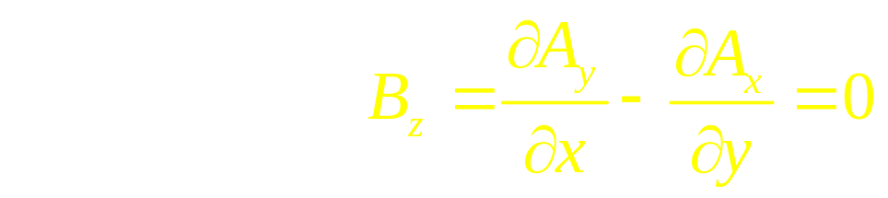
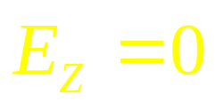
设由两根平行理想导体构成的二线均匀传输线沿z轴放置,
其中通有轴向(z轴)电流.
首先研究动态位,用动态位来描述传输线周围的电磁场.
动态矢位A只有z分量,因为电流只有轴向分量.
由
P159 4-44
理想导体内部无场强
(理想导体内部无电场,分界面电场切向连续可得传输线周围电场无
Z分量) E1t=E2t

Slide 6
结论:
无损耗二线均匀传输线周围理想介质中的电磁波
只有横向分量.TEM波
考虑除了传输线外周围理想介质为无源区.结合时变场中动态位满足的达朗贝尔方程.有:

Slide 7

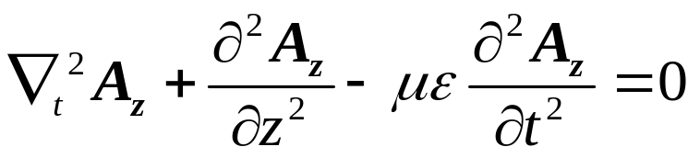
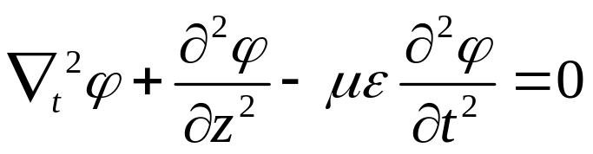
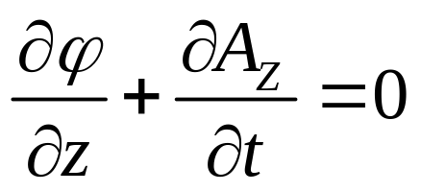
若令
则
⑴
?
⑵
?
根据电场和动态位之间的关系 得
p156
分量
(3)

Slide 8
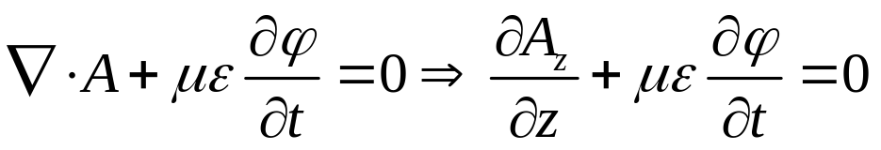
(3)
由洛仑兹条件知:
p157
(4)
动态矢位A只有z分量
由(4)(3)式消去
由(4)(3)式消去

Slide 9
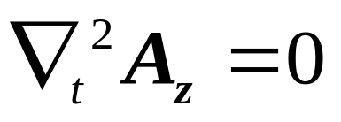
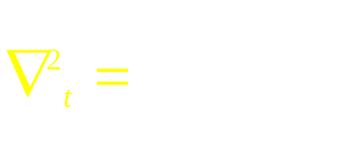
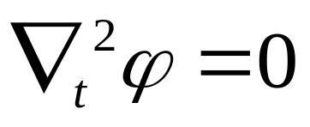
则(1)(2)式达朗贝尔方程变为
(5)
与时间无关,表明上述两式与静态场的位函数满足相同的方程.
由于同一系统中,满足相同的边界条件,所以TEM波的电磁场在传输线横截面内的分布与静态场的分布安全一样.
xoy面

Slide 10
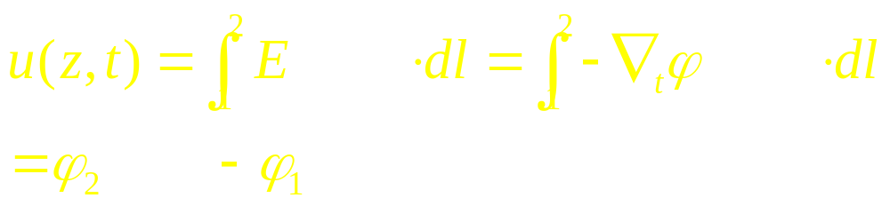
7.1.2无损耗均匀传输线方程
通过将传输线系统的电压与电场,电流与磁场联系起来,可以得到用电压和电流表示的传输线方程,即不去论及电场与磁场,而把电路中的电压与电流及阻抗等概念引入传输线问题.
依据TEM波的电磁场在传输线横截面内的分布与静态场的分布安全一样.因此静态场中的方程仍适用:
表明在给定z值的任意平面内,导线1和导线2之间的电压为:

Slide 11
(6)
表明导线1和导线2之间的电压随t和z变化,在同一时刻,不同z值
的横截面上的电场分布不同,所以不能简单的说传输线两导体之
间的电压,只能说某截面内(即某一z值)的两导体间的电压.
穿过传输线两导体之间的单位长度内的磁通为:
(7)
为传输线每单位长度上的电感
为传输线每单位长度上的电容

Slide 12
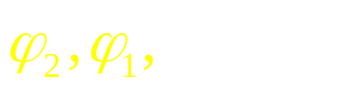
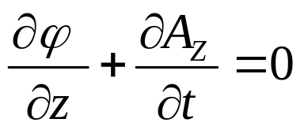
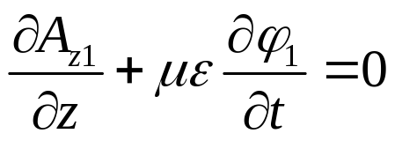
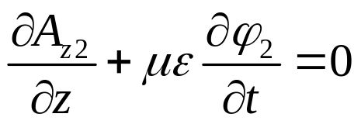
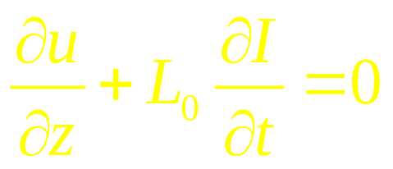
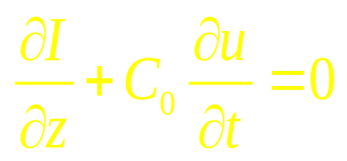
分别满足(3),(4)两式
(3)
(4)
相减
和

Slide 13
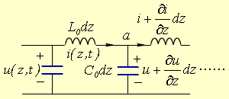
上述两式是用电压,电流表示的无损耗均匀传输线方程,又称
电报方程.反映了沿线电压,电流的变化规律.由于沿线有感应
电势的存在,导致两导体之间的电压随距离z变化,由于沿线有
位移电流存在,导致导线中传导电流随距离变化.
由此依据上述两个方程,
得到传输线的电路模型
将基尔霍夫定律用到该电路的节点
和回路中,即可得到上述两个方程
图7.1.1 均匀传输线电路模型

Slide 14
由无损耗均匀传输线方程可以得到能量守恒关系:
表明沿z方向流动的功率UI的增量是储存在每单位长度传输线上的电场能量和磁场能量之和的减少率

Slide 15
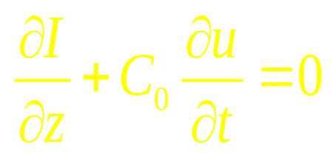
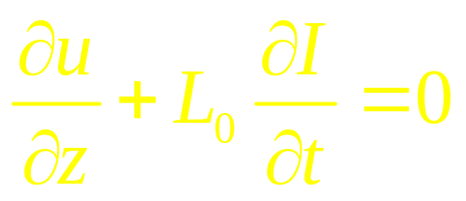
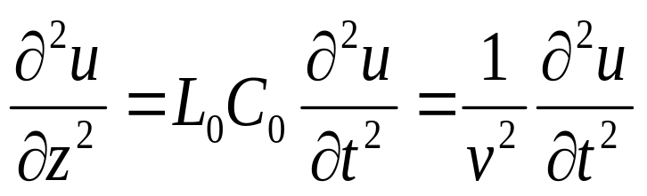
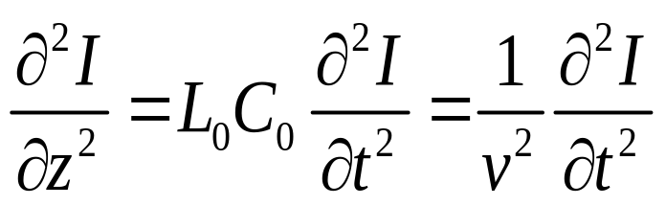
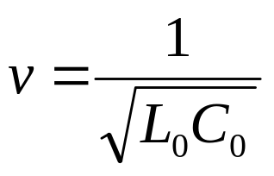
7.2 无损耗均匀传输线的传播特性
Propagating Characteristic of Lossless Uniform Transmission Line
7.2.1 瞬态解 (Instantaneous Solution)
本节从传输线方程出发,求解方程,导出传输线上的电压电流表达式
和
由上式1对t求导，2式对z求导可得u 和 I 的波动方程
电压波动方程
电流波动方程
同理

Slide 16
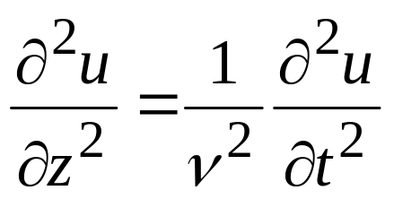
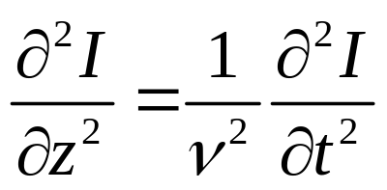
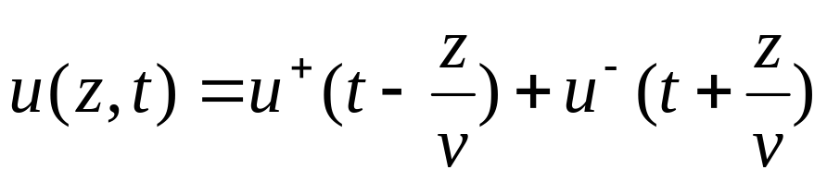
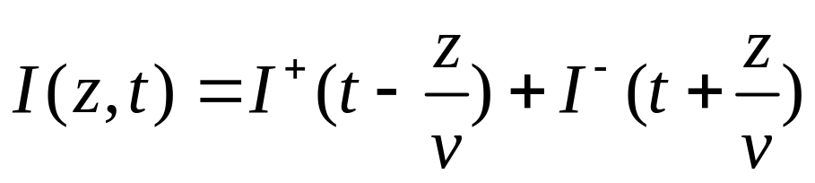
波动方程
通解
u⁺ 入射电压波、 u⁻ 入射电压波；
I⁺ 反射电流波、 I⁻ 反射电流波。
返 回
上 页
下 页

Slide 17
由电报方程，电压波和电流波之间的关系为:
为无损耗均匀传输线的特性阻抗,其物理意义和均匀平面电磁波中的完全相同,反映了入射波或反射波中电压和电流之间的关系

Slide 18
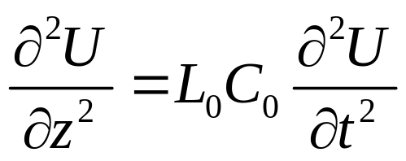
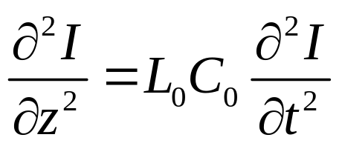
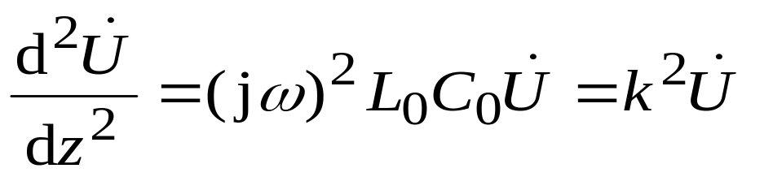
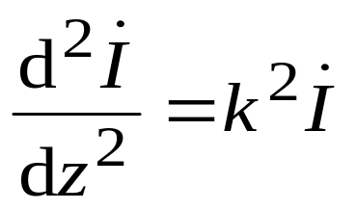

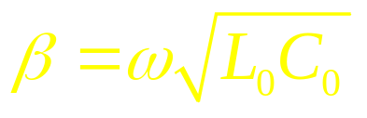
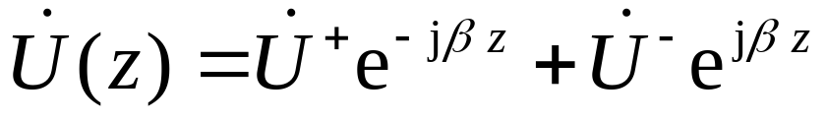
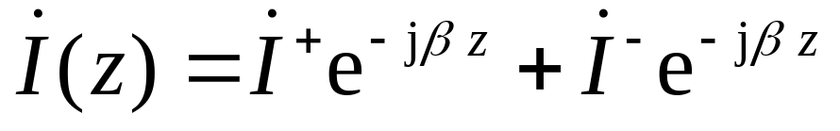
7.2.2 正弦稳态解 (Sinusoidal Steady Solution)
假定电压电流随时间作正弦变化
瞬态形式
复数形式
式中 —传播常数；
—相位常数
方程的解
返 回
上 页
下 页

Slide 19


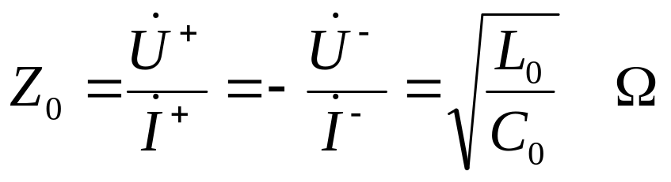

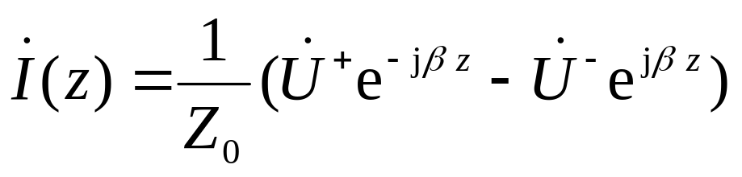
方程的解
复振幅
定义
（理想介质实数）
—特性阻抗 (characteristic impedance)
电压波和电流波相应的复数形式之间的关系为:
返 回
上 页
下 页

Slide 20
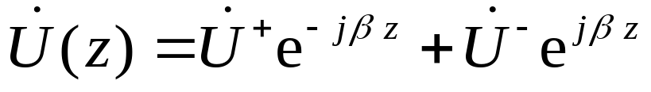
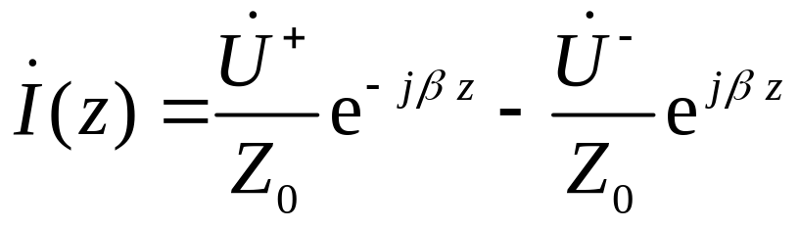
最终可得到传输线上的电压电流表达式
是由传输线的始端和终端条件决定的积分常数

Slide 21

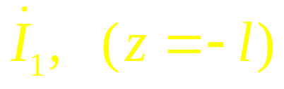
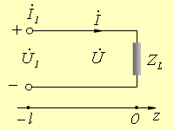
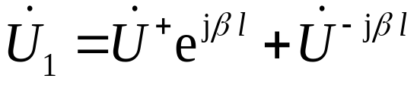
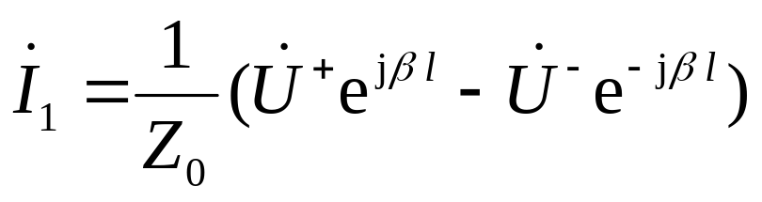

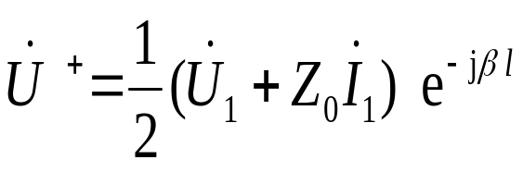
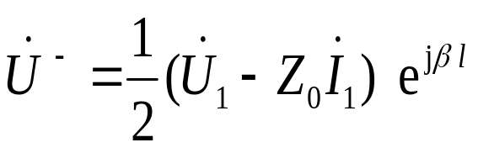
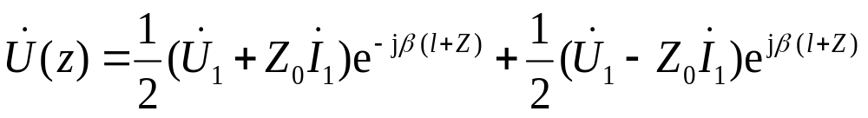
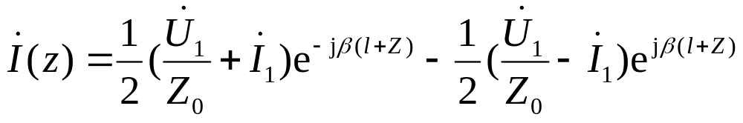
1. 已知始端 和
将已知条件代入通解得
始端
终端
解得复常数
图7.2.1 已知始端
代入通解得
返 回
上 页
下 页

Slide 22

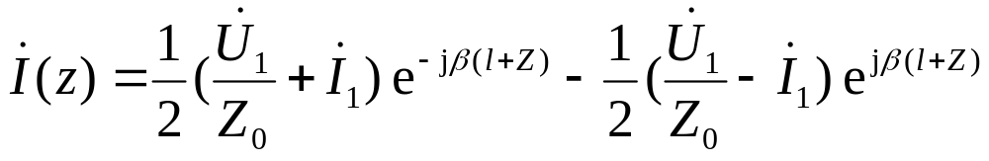
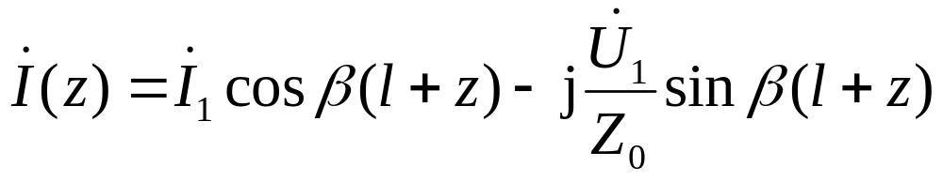
整理后
注意： 终端为坐标原点，沿线 z < 0，
返 回
上 页
下 页

Slide 23

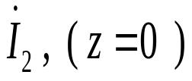
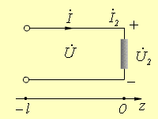







2. 已知终端 和
将已知条件代入通解得
终端
始端
图7.2.2 已知终端
解得复常数
代入通解，得到
返 回
上 页
下 页

Slide 24
由1 给出了已知始端电压和电流计算距传输线终端
由1给出了已知始端电压和电流计算距传输线终端z处的电压和电流的一般公式.
由2给出了已知终端电压和电流计算距传输线终端z处的电压和电流的一般公式.
例7-1p266

Slide 25
7.3 无损耗传输线中波的反射和透射
Reflection and Transmission on Lossless Transmission Line
传输线上的电压波与电流波一般为相应的入射波与反射波的迭加，反射波和透射波的存在是因为入射波沿线传输到不均匀处发生了反射及透射现象，而不均匀处通常为：
1）在接有阻抗值不同于传输线特性阻抗的负 载处，
2）两对特性阻抗不同的传输线的连接处。

Slide 26











7.3.1 反射系数和透射系数
(Reflection and Transmission Coefficients)
反射系数 ：传输线上某点的反射波电压与入射波电压的比值
透射系数 ：两对不同的传输线的连接处透射波电压与入射波电压的比值
1. 负载端反射系数
负载端
负载阻抗
图7.3.1 传输线接负载
反射系数
返 回
上 页
下 页

Slide 27






2. 沿线任一点反射系数
3. 非均匀传输线的反射系数和透射系数
假设第一对传输线的阻抗为 ,沿线电压与电流分布为：
假设第二对传输线（无限长）的阻抗为 ,因此无反射波，
沿线电压与电流分布为：
为z=0处的透射波电压与透射波电流
返 回
上 页
下 页

Slide 28






z = 0 处
两对传输线的连接处边界条件为：
连续
即：
得
z = 0 处
反射系数
图7.3.2 非均匀传输线
透射系数

Slide 29





4. 沿线各点电压、电流表达式
返 回
上 页
下 页

Slide 30





7.3.2 传输线工作状态 (Working States of Transmission Line)
传输线的工作状态，即入射反射波的关系完全取决于传输线终端
所接的负载，接入不同的负载阻抗，则反射系数不同，传输线
上将出现行波，驻波及行驻波。
1. 驻波比 S
由传输线的始端和终端条件决定的积分常数
定义
2. 行波
当 时， ，S=1, 无反射 (匹配matching )
沿线电压与电流为
返 回
上 页
下 页

Slide 31
电压、电流为行波(traveling wave)
匹配特点
a. 沿线电压、电流同相，无反射；
b. 电源发出的能量全部被负载吸收。
传输线的传输效率最高。
c 沿线电压、电流振幅不变

Slide 32









3. 驻波
（全反射现象）
（传输线终端短路）
当
（开路）
（纯电抗负载）
即，当 时， , 发生全反射
如 （开路）， ，则
终端短路分析
见课本
电压波、电流波为驻波。
返 回
上 页
下 页

Slide 33






驻波特点
a）无波动性。
b）当 ，
电压波腹，电流波节
当 ，
电压波节，电流波腹
c）时间相位差 90º，无能量传播，电能与磁能在
空间相互转换。
返 回
上 页
下 页

Slide 34







4. 行驻波
当 时, ，部分电磁波反射但非全反射
= 行波 + 驻波
电压波、电流波为行驻波。
返 回
上 页
下 页

Slide 35













例7.3.1 已知传输线特性阻抗及电磁波波长，测量可 得
，试求负载 。
思路
或
解 （1）
及
（2）根据
和
求
返 回
上 页
下 页

Slide 36











（a）当 时, 终端离 最近的位置为
（b）当 时终端离 最近的位置为
注意： 坐标原点位于负载端，故坐标 z < 0.
(3) 由 得到
返 回
上 页
下 页

Slide 37

7.3.3传输线的传输功率
无损耗均匀传输线上任一点传输的功率p为：
由沿线电压电流的表达形式
得：
第一项表示入射波输送的功率，第二项表示反射回电源的功率。

Slide 38


若负载匹配，则无反射功率，传输功率变为：
为负载上的电压，上式即为负载吸收的功率。
在电力工程中称为传输线的自然功率。

Slide 39










7.4 无损耗传输线的入端阻抗
Lossless Transmission Line’s Input Impedance
7.4.1 入端阻抗 (Input Impedance)
定义:输入端电压与电流的比值
a,b端阻抗
7.4.1 入端阻抗
每隔 重复出现一次，即

Slide 40






7.4.2 不同负载下 的变化规律
( Z_{i} ’s Characteristic Under Different Loads )
1. 终端匹配
特点
a） 行波 ;
b）
沿线各点入端阻抗都等于特性阻抗；
c）
负载吸收最大功率 。
返 回
上 页
下 页

Slide 41










2. 终端短路
特点 ，全反射; 驻波;
（纯电抗）
感性
图7.4.2 终端短路线Z_{i}
容性
结论：用 的无损短路线等效替代一个电感。
提问：离终端最近处发生电压最大值，还是小值？终端短路
图7.4.3 等效电感
返 回
上 页
下 页

Slide 42











3. 终端开路
特点， ， ，全反射，驻波；
容性
图7.4.4 终端开路线Z_{i}
感性
结论： 用 的无损耗开路线可以替代一个电容。
提问： 离终端最近处发生电流最小值，还是最大值？终端开路
图7.4.5 等效电容
返 回
上 页
下 页

Slide 43
















4. 终端为纯电抗负载
特点：
, 全反射，驻波；终端非电压、
电流极值。
5. 终端为电阻负载
特点:
, 行驻波，终端是电压
和电流的极值。
终端( z = 0 )
当
当
返 回
上 页
下 页

Slide 44








7.5 无损耗均匀传输线的阻抗匹配
自学
Impedance Matched of Lossless Transmission Line
7.5.1 阻抗变换器( Impedance Transformer)
1. Z_{L}=R, 接入 无损线可实现线路阻抗匹配，
图7.5.1 阻抗变换器
当 ，即 时，线路匹配。
返 回
上 页
下 页

Slide 45








2. 负载为任意阻抗
从终端沿线找到第一个电压极值点 z₀ ，此时
z₀处的入端阻抗为
接入 无损耗线，且 ，
图7.5.2 阻抗变换器
便可实现阻抗匹配。
返 回
上 页
下 页

Slide 46










7.5.2 单短截线变换器 (Stub Line Transformer)
思路
选择 l₁ 和 l₂
（纯电抗）
图7.5.3 单短截线变换器
匹配条件
令
解得 l₁ ，同时得到 B_{1，}
再令
解得 l₂，实现线路匹配。
返 回
上 页
下 页

Slide 47




7.6 有损耗均匀传输线
Loss Uniform Transmission Line
7.6.1 有损耗均匀传输线的方程及其解
（Equation and Solution of Loss Uniform Transmission Line)
电磁波可近似为 TEM 波，电压、电流波动方程为
传播常数
图7.6.1 有损耗均匀传输线等效电路
返 回
上 页
下 页

Slide 48





通解
特性阻抗
（复数）
传播特性：
a）电压、电流为减幅波，沿线能量衰减；
b）波速与频率有关，为色散波，引起信号失真；
c）特性阻抗为复数，难以实现阻抗匹配。
返 回
上 页
下 页

Slide 49






7.6.2 均匀传输线的参数
(Uniform Transmission Line’s Parameters)
特性阻抗
传播常数
信号失真
振幅畸变； 相位畸变
在低损耗传输线中
结论：低损耗线可近似为无损耗线，传播特性相似。
返 回
上 页
下 页

Slide 50




7.6.3 无畸变传输线 (Distortionless Transmission Line)
信号无畸变的条件是 α , 不是频率的函数。
两种方法：
1. 采用无损耗或低损耗传输线
2. 采用满足无畸变条件 的有损耗传输线
此时
无损耗线一定是无畸变线，
无畸变线不一定是无损耗线。
返 回
上 页

